Slide 1
ФОТО-ОТЧЕТ
о подготовительном этапе работы над проектом
«Детский городок»

Slide 2
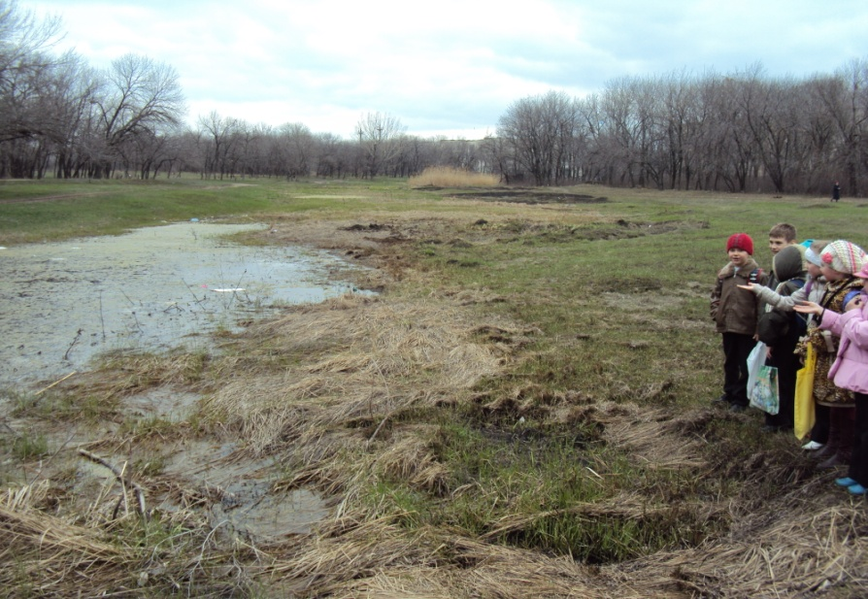
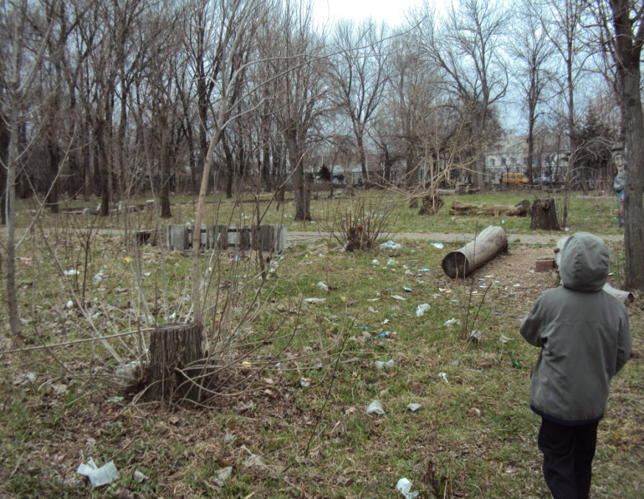
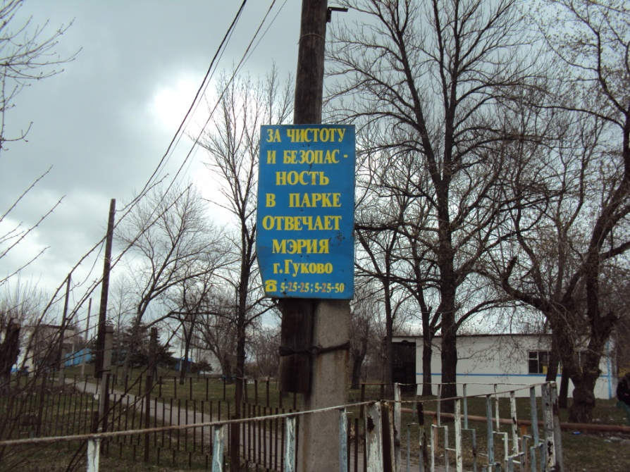
ЭКОЛОГИЧЕСКИЙ ОТДЕЛ

Slide 3
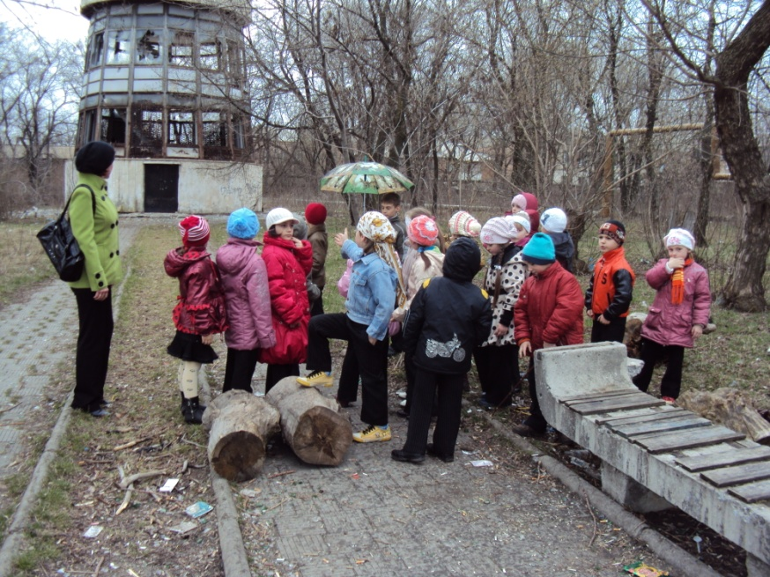
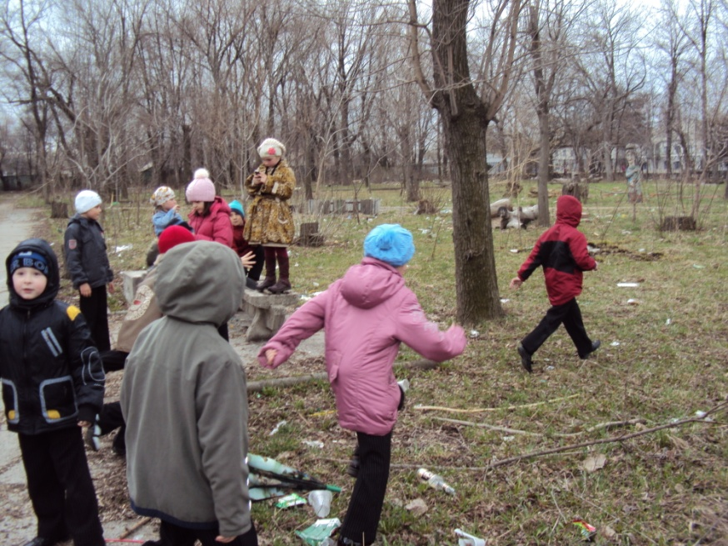
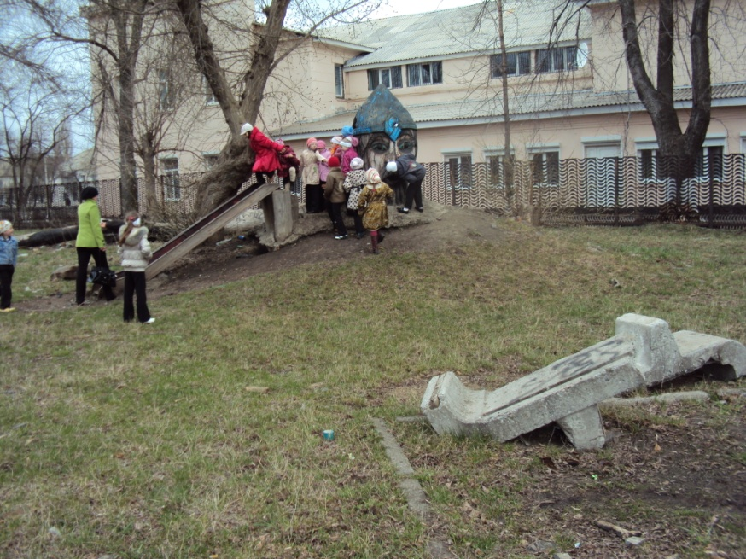
АРХИТЕКТУРНЫЙ ОТДЕЛ

Slide 4
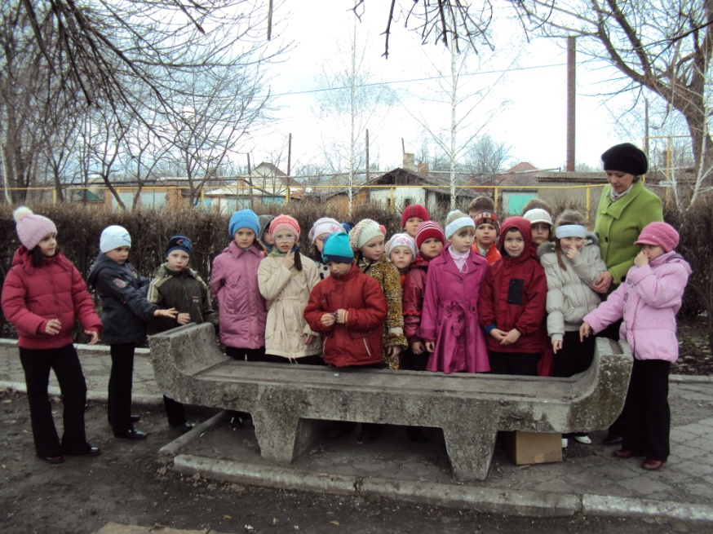
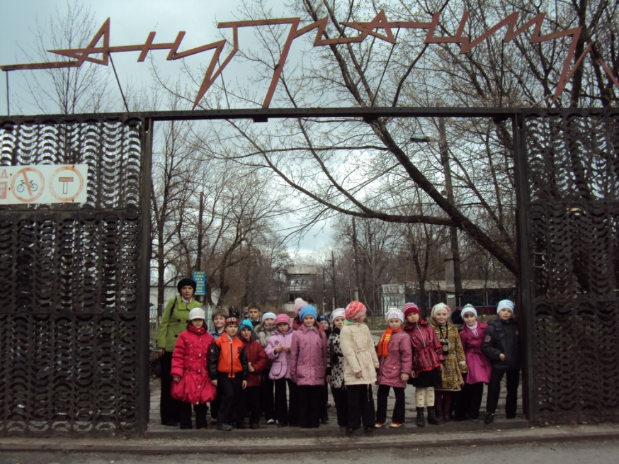
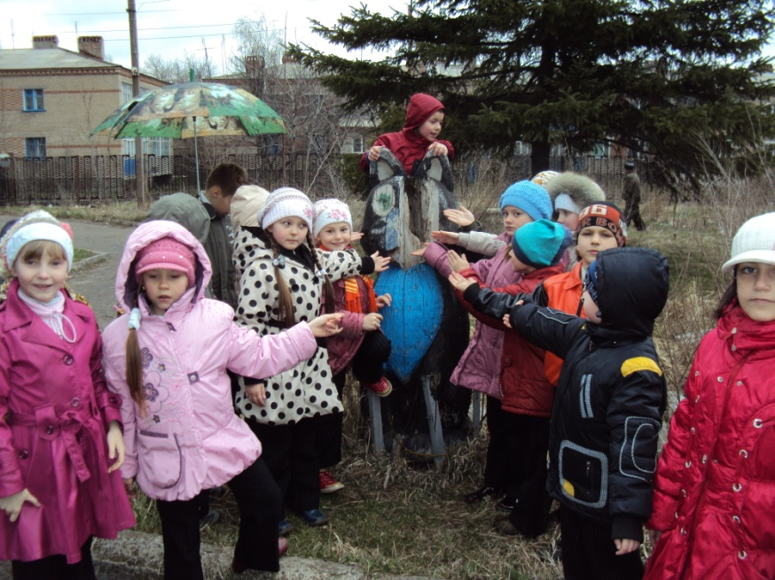
ДИЗАЙНЕРСКИЙ отдел

